Slide 1
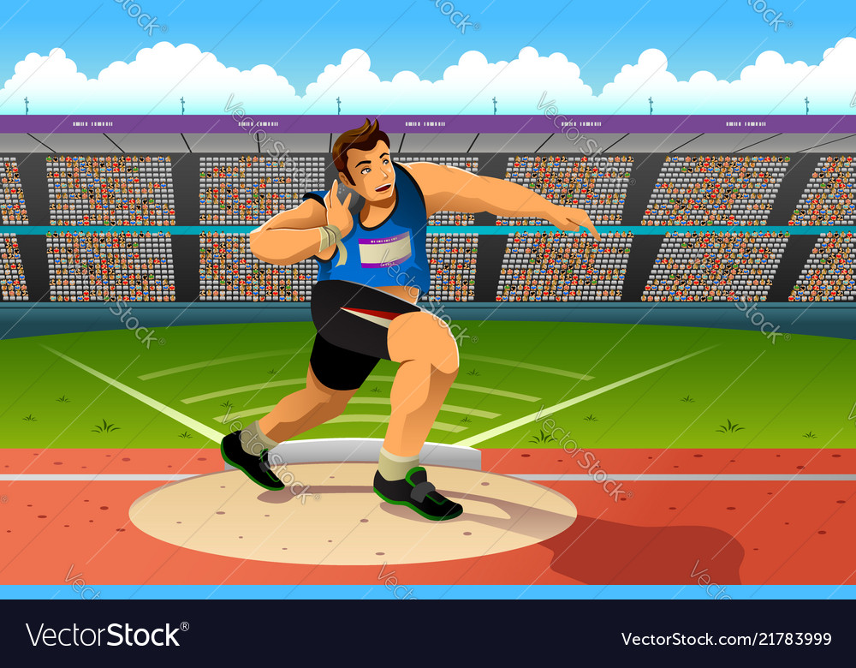
الفصل الدراسي الأول
الأسبوع الثامن
الوحدة الرابعة
ألعاب القوى
ألعاب القوى
دفع الكرة الحديدية
@BadaniaSaudi

Slide 2
دفع الكرة الحديدية
أعزائي الطلاب درسنا اليوم عن دفع الكرة الحديدية وسنتحدث فيه بعدة محاور :
1 / مسك الكرة الحديدية.
2 / وقفة الاستعداد.
3 / حركة التحفز والتكوير.
4 / حركة الزحف ( الزحلقة ).
5 / حركة الدفع.
6 / حركة الاتزان.

Slide 3
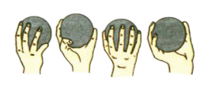
دفع الكرة الحديدية
أولاً / طريقة مسك الكرة الحديدية وحملها :
هنالك ثلاث طرائق لمسك الكرة الحديدية ولكنها تناسب أشكال اليد والأصابع المختلفة
ويقوم الطالب بتجربة كل الطرق حتى يستقر على الطريقة التي تناسبه.

Slide 4
دفع الكرة الحديدية
وهذه الطرق هي على النحو التالي:
1 / تكون الأصابع الثلاث الوسطى خلف الكرة الحديدية مباشرة، لأداء الدفع، أما الإبهام
والبنصر المنثني فيعملان على سند الكرة الحديدية من الجانب ( للأصابع الطويلة ).
2 / القبضة السابقة نفسها إلا أن الأصبع الصغيرة ( البنصر) لا يقتصر على السند بل يشترك
في الدفع ولذلك يكون أكثر امتداداً ( الأصابع القصيرة ).
3 / تنتشر الأصابع في هذا الوضع على السطح الخلفي للكرة باتزان متعاونة في الدفع (الأصابع
القصيرة ) وهي طريقة ضعيفة حيث يفقد الطالب استقلال مفاصل الأصابع، وتوضع الكرة
الحديدية تحت الفك وفوق الترقوة بحيث تنحصر بين الفك من أعلى الترقوة والإبهام من
أسفل الأصابع من الخلف والذراع الحاملة للكرة الحديدية تكون خلفها.

Slide 5
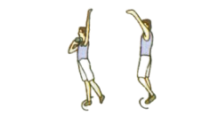
دفع الكرة الحديدية
ثانياً / وقفة الاستعداد :
- يقف الطالب داخل الدائرة وظهره مواجه مقطع الرمي، ويكون الجسم مرتكزاً على الرجل اليمني .
- الكعب يرتفع أحياناً قليلاً عن الأرض، القدم اليسرى ترتكز على الأرض وبخفة إلى يسار خط
الرمي وعلى بُعد مناسب من القدم اليمنى لتحقيق التوازن.
- الجسم بوجه عام غير متصلّب، الوزن محمّل على الرجل اليمنى وهي ممتدة، الكرة الحديدية في
وضعها الطبيعي في اليد اليمنى , الذراع الأيسر مرتفع إلى أعلى ومرتخ من الرسغ ،
( للاعب المستخدم اليد اليمنى ).

Slide 6
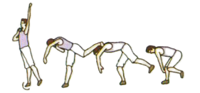
دفع الكرة الحديدية
ثالثاً / حركة التحفز ( التكور ) :
- ينخفض الجذع إلى أسفل ويرتفع كعب قدم الرجل المرتكزة عن الأرض، وترتفع الرجل الخلفية
وتُثنى قليلاً إلى الخلف وإلى الأعلى.
- تثنى ركبة الرجل اليمنى وتسحب الرجل اليسرى إلى الأمام وهي مثنية بحيث لا تتعدى ركبتها
مستوى الركبة اليمني.
- ينحني الجذع على الفخذ الأيمن وبذلك يتم وضع التحفز استعداداً للانطلاق زحفاً.

Slide 7
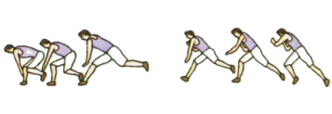
دفع الكرة الحديدية
رابعاً / حركة الزحف ( الزحلقة ) :
- بعد الوصول إلى المرحلة السابقة يقوم الطالب بمدِّ الرِّجل اليمنى إلى الأعلى وإلى الخلف
مرجحاً (رفس) الرجل اليسرى وهي ممتدة بقوة إلى الخلف وأسفل بحيث يكون مقدم مشطها
إلى الأسفل ومتحركاً في اتجاه خط الرمي.
- يندفع الطالب في اتجاه خط الرمي، وبسبب هذا الاندفاع تندفع السرعة اللازمة لتوليد القوة
الأولى لسلسلة القوى المستخدمة في عملية الدفع.

Slide 8
دفع الكرة الحديدية
رابعاً / حركة الزحف ( الزحلقة ) :
- تصل الرِّجل اليمنى بعد الزحف إلى منتصف الدائرة تقريباً ويدور مشطها للداخل (جهة اليسار)،
وتستقر القدم بكاملها على الأرض والركبة مثنية والرِّجل اليسرى تدفع في هذه اللحظة
بسرعة للخلف لتستقر بباطنها وتلاصق لوحة الإيقاف.
- في حركة الزحف تسير الكرة الحديدية في خط مستقيم توفيراً للجهد الذي يفقده الطالب من
اتخاذ الكرة الحديدية لخطٍّ متعرّج أثناء الزحف.

Slide 9
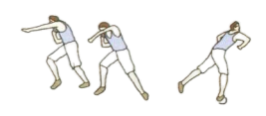
دفع الكرة الحديدية
خامساً / حركة الدفع :
- يستمر الجسم في الحركة مستمداً القوة الدافعة من الزحف.
- يلف الطالب الجذع باتجاه مقطع الرمي.
- يستمر الدوران للجسم على مشط القدم اليمنى حتى المواجهة الكاملة لمقطع الرمي.

Slide 10
دفع الكرة الحديدية
خامساً / حركة الدفع :
- يستمر الجسم في الدوران وكذلك الرِّجل في الامتداد، وينتقل حينئذ مركز ثقل الجسم من القدم
اليمنى إلى القدمين حيث تقوم بالدفع معاً.
- حينما ينتقل ثقل الجسم إلى القدم الأمامية يكون الطالب قد واجه مقطع الرمي بالكامل، والرِّجل
اليمنى ممتدة إلى أقصى امتداد ومرتكزة على مشطها إلى أن تستمر في الامتداد حيث يكون
الذراع الرامي قد دفع الكرة.

Slide 11
دفع الكرة الحديدية
سادساً / حركة الاتزان :
- ينقل الطالب الرِّجل أماماً ويمرجح الرِّجل اليسرى إلى الخلف وخفض ثقل الجسم بثني الركبة
اليمنى الأمامية.
- بعد التخلص من الكرة يتجه الذراع الأيمن ( الدافع للكرة ) بمرجحة أمام الجسم إلى الأسفل ثم
يقوم الطالب بأداْء وثبات ( اهتزازات ) في المكان تساعده على الاحتفاظ بتوازنه وامتصاص
سرعته.
- يتابع الطالب الكرة الحديدية بالنظر حتى سقوطها على الأرض ويخرج من النصف الخلفي
لمقطع الرمي.

